Slide 1

Encarnação dos Espíritos
(Cap. II; L.II do L.E)

Slide 2
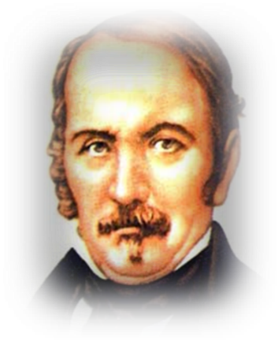

PARTE SEGUNDA
Do mundo dos Espíritos Cap. II – Da encarnação dos Espíritos
1 – Objetivo da encarnação
2 – A alma
3 – Materialismo

Slide 3
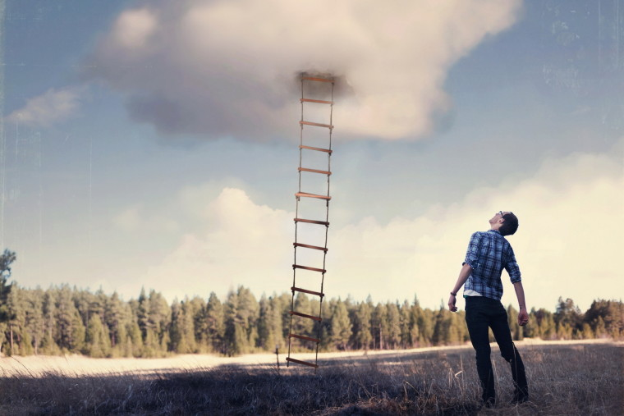
Qual o objetivo da encarnação?

Slide 4
LE. Questão132. Qual o objetivo de encarnação dos Espíritos?
“Deus lhes impõe a encarnação com o fim de fazê-los chegar à perfeição. Para uns, é expiação; para outros, missão. Mas, para alcançarem essa perfeição, têm que sofrer todas as vicissitudes da existência corporal: nisso é que está a expiação.
Visa ainda outro fim a encarnação: o de pôr o Espírito em condições de suportar a parte que lhe toca na obra da criação. Para executá-la é que, em cada mundo, toma o Espírito um instrumento, de harmonia com a matéria essencial desse mundo, a fim de aí cumprir, daquele ponto de vista, as ordens de Deus. É assim que, concorrendo para a obra geral, ele próprio se adianta.”

Slide 5
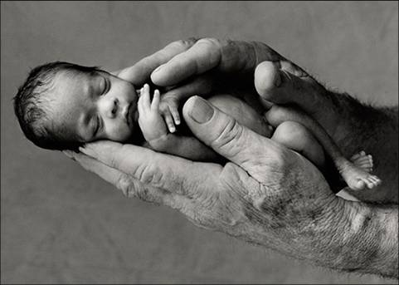
Deus criou as almas simples e ignorantes.
(LE.114).
Se Deus tivesse feito almas mais perfeitas, umas que as outras, essa preferência não seria conciliável com a sua justiça.

Slide 6
166. Como pode a alma, que não alcançou a perfeição durante a vida corpórea, acabar de depurar-se?
“Sofrendo a prova de uma nova existência.”
166a) — Como realiza essa nova existência? Será pela sua transformação como Espírito?
“Depurando-se, a alma indubitavelmente experimenta uma transformação, mas para isso necessária lhe é a prova da vida corporal.”

Slide 7
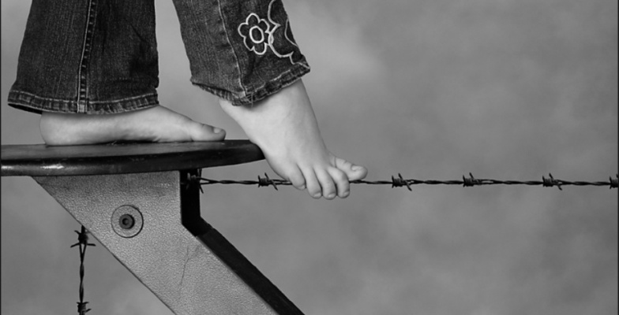
Q. 998 (L.E). A expiação se cumpre no estado corporal ou no estado espiritual?
“A expiação se cumpre durante a existência corporal, mediante as provas a que o Espírito se acha submetido e, na vida espiritual, pelos sofrimentos morais, inerentes ao estado de inferioridade do Espírito.”
“A provação é a luta que ensina ao discípulo rebelde e preguiçoso a estrada do trabalho e da edificação espiritual.
A expiação é a pena imposta ao malfeitor que comete um crime.”
EMMANUEL

Slide 8
“Assim, a encarnação é uma necessidade evolutiva, porque somente ao contato com a matéria física consegue o Espírito certos elementos necessários ao seu progresso. A luta pela sobrevivência, o período da infância, o esquecimento do passado são condições exclusivas da vida na Terra e essenciais à aquisição de certos valores.”
http://cebatuira.org.br/estudos_detalhes.asp?estudoid=1219

Slide 9
Quanto menos imperfeições, tanto menos tormentos, pois as aflições da vida são geralmente a consequência da imperfeição do espírito. A ENCARNAÇÃO é necessária tanto ao progresso intelectual, pela atividade obrigatória do trabalho, como ao progresso moral, pela necessidade recíproca de relação dos homens entre si. "A vida social é a pedra de toque das boas ou más qualidades".
"O espírito progride igualmente na ERRATICIDADE, adquirindo conhecimentos especiais que não poderia obter na Terra, e modificando aí suas ideias". O estado corporal é transitório e passageiro, enquanto que o espiritual é o estado definitivo do espírito, sendo este último estado, principalmente, que o espírito colhe os frutos do progresso realizado pelo trabalho da encarnação.
Fonte: http://www.acasadoespiritismo.com.br/reflexoes/encarnacao.htm

Slide 10
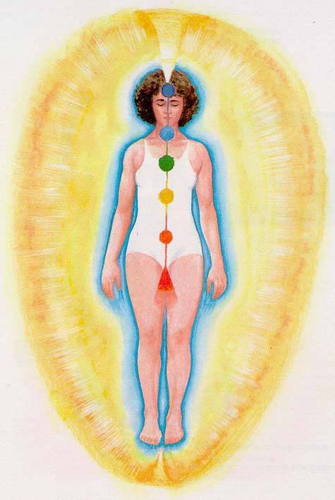
Em Grego: alma = psykhe
Espírito = pneuma,
em Latim " alma = anima
e Espírito = spiritus ".

Slide 11
A ALMA
134. Que é a alma?
“Um Espírito encarnado.
134a) — Que era a alma antes de se unir ao corpo?
“Espírito.”
134 b) — As almas e os Espíritos são, portanto, idênticos, a mesma coisa?
“Sim, as almas não são senão os Espíritos. Antes de se unir ao corpo, a alma é um dos seres inteligentes que povoam o mundo invisível, os quais temporariamente revestem um invólucro carnal para se purificarem e esclarecerem.”

Slide 12
A ALMA
135. Há no homem alguma outra coisa além da alma e do corpo?
“Há o laço que liga a alma ao corpo.”
135a) — De que natureza é esse laço?
“Semimaterial, isto é, de natureza intermédia entre o Espírito e o corpo. É preciso que seja assim para que os dois se possam comunicar um com o outro. Por meio desse laço é que o Espírito atua sobre a matéria e reciprocamente.”
O homem é, portanto, formado de três partes essenciais:
1º — o corpo ou ser material, análogo ao dos animais e animado pelo mesmo princípio vital;
2º — a alma, Espírito encarnado que tem no corpo a sua habitação;
3º — o princípio intermediário, ou perispírito, substância semimaterial que serve de primeiro envoltório ao Espírito e liga a alma ao corpo. Tal, num fruto, o gérmen, o perisperma e a casca

Slide 13
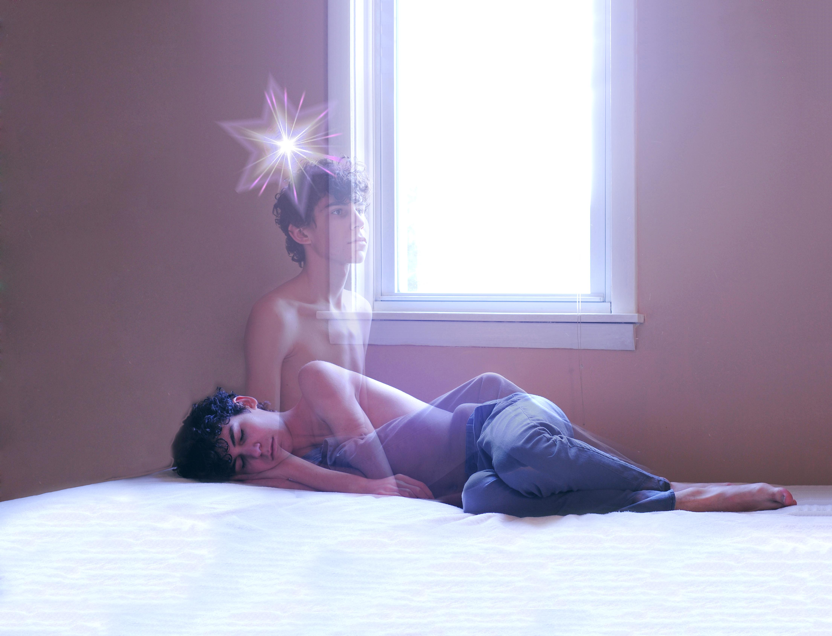
CONSTITUIÇÃO DO SER HUMANO
ALMA OU ESPÍRITO
PRINCÍPIO INTELIGENTE
PERISPÍRITO
LIAME
CORPO
SER MATERIAL

Slide 14

O PERISPÍRITO
ETÉREO E INVISÍVEL EM
NOSSO ESTADO NORMAL.
CONSERVADO PELO ESPÍRITO NA
MORTE DO CORPO FÍSICO.
UMA ESPÉCIE DE ENVOLTÓRIO SEMIMATERIAL.

Slide 15
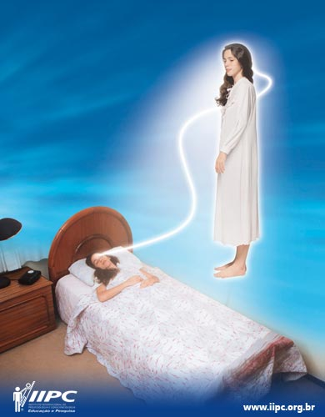
O cordão fluídico
é o elo entre o corpo físico e o perispírito.

Slide 16
MATERIALISMO
PROCURA EXPLICAR TODOS OS FENÔMENOS POR MEIO DAS PROPRIEDADES DA MATÉRIA.
DOUTRINA OPOSTA AO
ESPIRITUALISMO.
ACREDITA QUE TUDO SE ACABA
COM A MORTE DO CORPO FÍSICO.

Slide 17
Para os Materialistas
A alma é o princípio da vida orgânica material; não tem existência própria e se extingue com a vida: é o puro materialismo.
Neste sentido, e por comparação, dizem de um instrumento quebrado, que não produz mais som, que ele não tem alma.
De acordo com esta opinião, a alma seria um efeito e não uma causa.

Slide 18
Absorção no Todo
O Panteísmo – do grego pan, o todo, e Theos, Deus – significa absorção no todo.
De acordo com essa doutrina, o Espírito, ao encarnar, é extraído do todo universal; individualiza-se em cada ser durante a vida e volta, por efeito da morte, à massa comum.
As consequências morais dessa doutrina são semelhantes às do materialismo, pois ir para o todo, sem individualidade e sem consciência de si, é como não existir.

Slide 19
O Nada
O Niilismo - do lat. nihil, nada, fruto da doutrina materialista - significa ausência de toda a crença.
Como a matéria é a única fonte do ser, a morte é considerada o fim de tudo.
Os adeptos do materialismo incentivam o gozo dos bens materiais, dizendo que quanto mais usufruirmos deles, mais felizes seremos.
A consequência do niilismo é a corrida em busca do dinheiro, da projeção social e do bem-estar material.

Slide 20
Comentários de Kardec – Q. 148 do L.E
(...) concluíram que tudo se continha nas propriedades da matéria e que, portanto, à morte se seguia a aniquilação do pensamento. Triste consequência, se fora real, porque então o bem e o mal nada significariam, o homem teria razão para só pensar em si e para colocar acima de tudo a satisfação de seus apetites materiais; quebrados estariam os laços sociais e as mais santas afeições se romperiam para sempre.
(...) Uma sociedade que se fundasse sobre tais bases traria em si o gérmen de sua dissolução e seus membros se entredevorariam como animais ferozes.

Slide 21
Comentários de Kardec – Q. 148 do L.E
(...) O homem tem, instintivamente, a convicção de que nem tudo se lhe acaba com a vida. O nada lhe infunde horror. É em vão que se obstina contra a ideia da vida futura. Ao soar o momento supremo, poucos são os que não inquirem do que vai ser deles, porque a ideia de deixar a vida para sempre algo oferece de pungente. Quem, de fato, poderia encarar com indiferença uma separação absoluta, eterna, de tudo o que foi objeto de seu amor? Quem poderia ver, sem terror, abrir-se diante si o imensurável abismo do nada, onde se sepultassem para sempre todas as suas faculdades, todas as suas esperanças, e dizer a si mesmo: Pois que! depois de mim, nada, nada mais, senão o vácuo, tudo definitivamente acabado; mais alguns dias e a minha lembrança se terá apagado da memória dos que me sobreviverem; nenhum vestígio, dentro em pouco, restará da minha passagem pela Terra; até mesmo o bem que fiz será esquecido pelos ingratos a quem beneficiei. E nada, para compensar tudo isto, nenhuma outra perspectiva, além da do meu corpo roído pelos vermes!

Slide 22
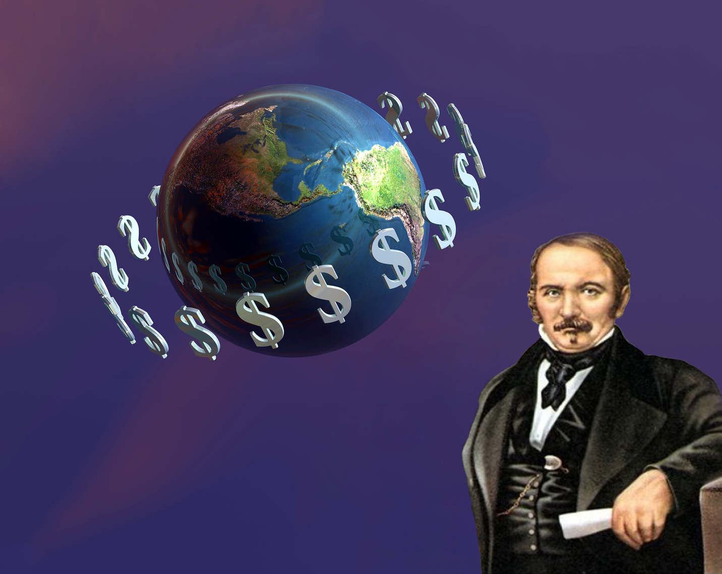
COMENTÁRIO DE KARDEC
SE TUDO SE CONTIVESSE NAS PROPRIEDADES DA MATÉRIA:
A SOCIEDADE TRARIA
EM SI O GÉRMEN DA
SUA DESTRUIÇÃO.
HAVERIA A PERDA
DA INDIVIDUALIDADE.
REINARIA O
“ABISMO DO NADA”.
O BEM E O MAL
NADA SIGNIFICARIAM.
OS HOMENS SE DEVORARIAM.

